Slide 1

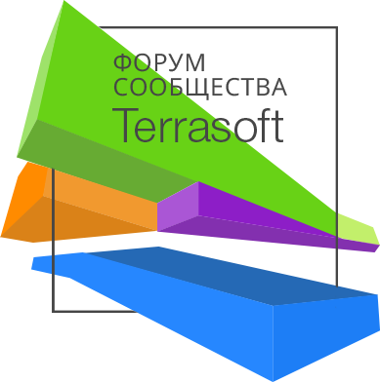

Оптимизация SQL
Евгений Генов
Руководитель департамента проектной разработки, Terrasoft

Slide 2
Настройка SQL Profiler
События
RPC:Completed — запросы, выполняемые, как процедура
SQL:BatchCompleted — запросы, выполняемые, как обычный запрос
Showplan XML Statistics Profile — графический план выполнения запроса

Slide 3
Настройка SQL Profiler
Фильтры
По базе данных/DatabaseName
По длительности/Duration (например, 3000 миллисекунд)
По тексту запроса/TextData (например, по имени таблицы)
По логическим чтениям/Reads (например, больше 10 000)
По количеству результирующих строк/RowCounts (например, больше 500)
По использованию процессора/CPU (например, больше 500)
По имени приложений/ApplicationName (например, bpm’online)

Slide 4
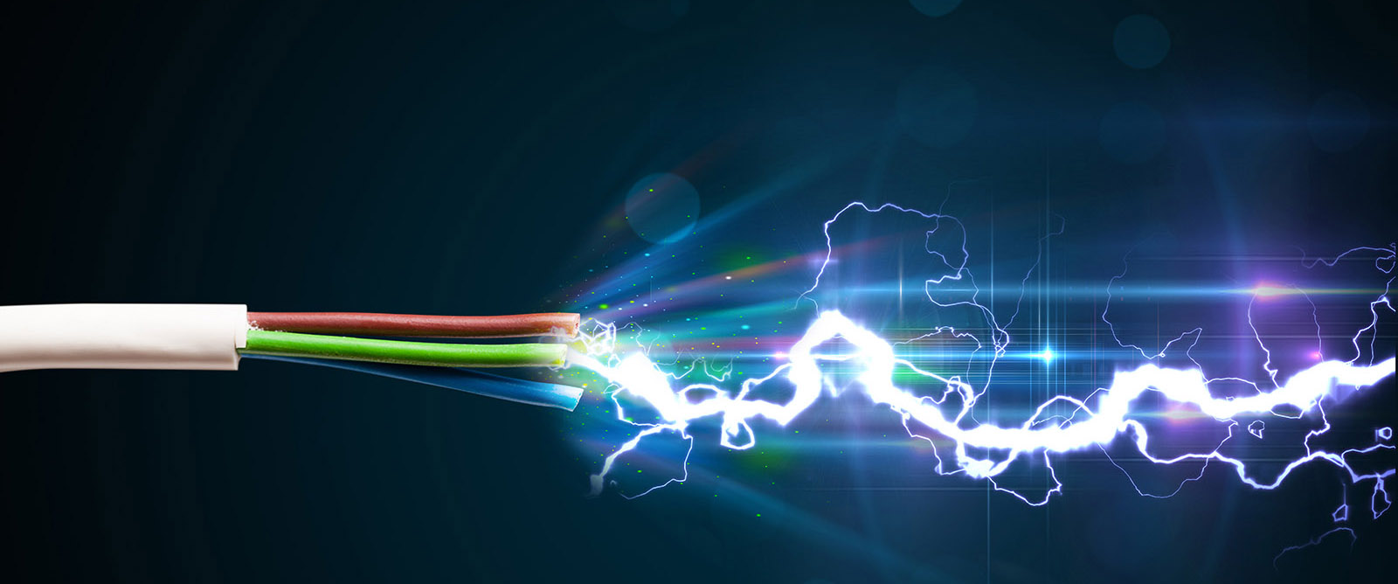
Параметры сессии
dbcc freeproccache — очищает кеш планов выполнения запросов
set statistics time on — информация о времени выполнения запроса
set statistics io on — информация об операциях ввода-вывода (логические и физические чтения)
Анализ отдельных запросов (длительность/операции ввода-вывода)

Slide 5

Рекомендации по оптимизации
Избегать Table Scan и Sort по таблицам с большим объемом записей.
Создать индексы (простые или составные) по колонкам, участвующим в конструкциях where, order by, group by
Использовать для длительных запросов хинт with(nolock)
Использовать порционные выборки (top 100)
Для агрегирующих выражений (Max/Min/Sum/Avg) создавать покрывающие индексы
Использовать параметризированные запросы (не использовать константы)
A
Z
SELECT
Cost: 0 %
SORT
(Top N Sort)
Cost: 10 %
Table Scan
[Contact]
Cost: 90 %

Slide 6
Взаимная блокировка (Deadlock)
Узел процесса – поток, выполняющий задачу (Insert, Udate, Delete)
Узел ресурса — объект БД (таблица, индекс и т. д.)
Ребро — связи. request — ожидание ресурса, owner — ресурс ожидает процесс
Lock: Deadlock — взаимная блокировка
Lock: Deadlock Chain — событие, которое предшествовало взаимоблокировке
Обнаружение
Необходимо настроить профайлер и выбрать шаблон — TSCL_Locks или указать события группы Locks.
Deadlock Graph — граф взаимоблокировок. Наглядно показывает диаграмму блокировки, в которой:

Slide 7

Ресурс X
ОжидаетX
Захвачен B
Взаимная блокировка (Deadlock)
Процесс A
Процесс B
Захвачен A
Ожидает
Y
Ресурс Y

Slide 8
Пример возникновения
Транзакция 1 блокирует ресурс А
В это время транзакция 2 блокирует ресурс Б и хочет заблокировать ресурс А
Так как он заблокирован, транзакция 2 ждет освобождения ресурса А
В это время транзакция 1 хочет взять ресурс Б и тоже начинает ожидать его освобождения
Взаимная блокировка (Deadlock)

Slide 9
Способы устранения
- Не блокировать более одного ресурса
- Использовать ресурсы в одной и той же последовательности
Взаимная блокировка (Deadlock)

Slide 10
Общие рекомендации
Отключать неиспользуемые индексы
Анализ фрагментации индекса
> 5% и < = 30% — реорганизовать индексы
>30% — перестроить индексы
Создать периодический план обслуживания сервера по обновлению статистики
Анализ таблицы sys.dm_exec_query_stats, которая хранит информацию по выполненным запросам
creation_time — время, когда запрос был скомпилирован
last_execution_time — момент фактического последнего выполнения запроса
execution_count — кол-во выполнения с момента компиляции
total_elapsed_time — суммарное время выполнения всех запросов
total_worker_time — суммарное время использования процессора

Slide 11
Ваши вопросы
Материалы
конференции
terrasoft.ru/forum2016/presentation
www.facebook.com/terrasoftglobal

